Slide 1
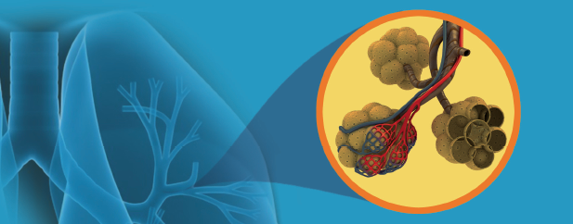
Interacción paciente-ventilador
Dr. José Manuel Valencia Gallardo
jvalgal@gmail.com
S. Neumología. Hospital Universitario de Gran Canaria Dr. Negrín

Slide 2
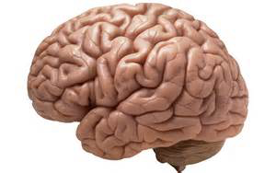
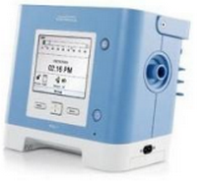
Mecánica ventilatoria
Integración Señal / Respuesta
Aferencias mecánicas
Aferencias químicas
Aferencias reflejas
Conducta
drive
P_{ap}
P_{mus} = (V´ x Raw) + (V x E)
Notes:
Objetivos del control ventilatorio intrínseco:
Recoger e integrar diversas señales -intensidad/tiempo- (señales nerviosas, vía frénica, de quimiorreceptores / mecanorreceptores y cambios en las demandas metabólicas).
Dar respuesta → contracción de los músculos respiratorios (Pmus) para generar un flujo y volumen contra las propiedades resistivas (R_{RS}) y elásticas (ERS), del sistema respiratorio → proporcionar una ventilación alveolar adecuada con un mínimo trabajo.
En estas circunstancias, el principio físico la respiración espontánea puede describirse en cualquier instante, según la ecuación del movimiento del sistema respiratorio, como sigue…
P_{mus}: ∆P resistivo + ∆P elástico (+ PEEPi)
∆P = gradiente de presión
∆P resistivo: necesario para vencer el componente resistivo (gradiente de presión entre la vía aérea superior y los alvéolos) y determinado por el flujo inspiratorio (V´) y la resistencia de la vía aérea (Raw)
∆P elástico: requerido para vencer el retroceso elástico (gradiente de presión entre el espacio alveolar y la superficie corporal) y relacionada con el volumen corriente (V) y la distensibilidad toracopulmonar (E).
Descargar trabajo en el respirador (Pap): aliviar o prevenir las consecuencias del incremento de trabajo respiratorio (fatiga/daño estructural muscular) impuesto por la enfermedad.

Slide 3

Interacción Paciente-Ventilador
Esfuerzo del paciente / “disparo” del ventilador
Demanda de flujo / Asistencia con flujo adecuado
Tiempos “neurales” / tiempos “mecánicos”
SINCRONÍA vs ASINCRONÍA

Slide 4
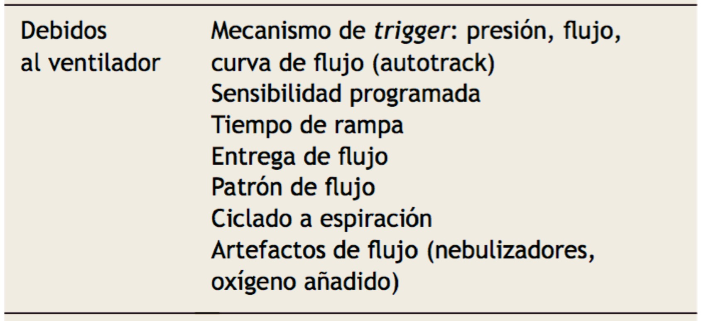
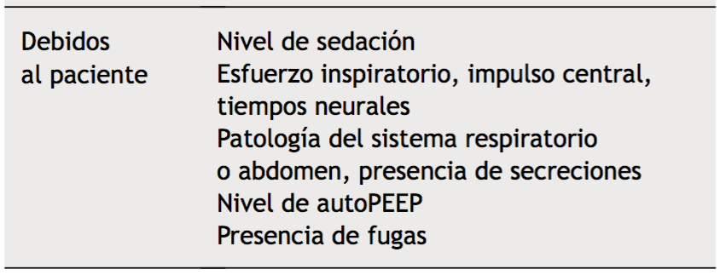
Interacción Paciente-Ventilador
Factores que afectan a Sincronía
López S. Revista de Patología Respiratoria. 2012

Slide 5

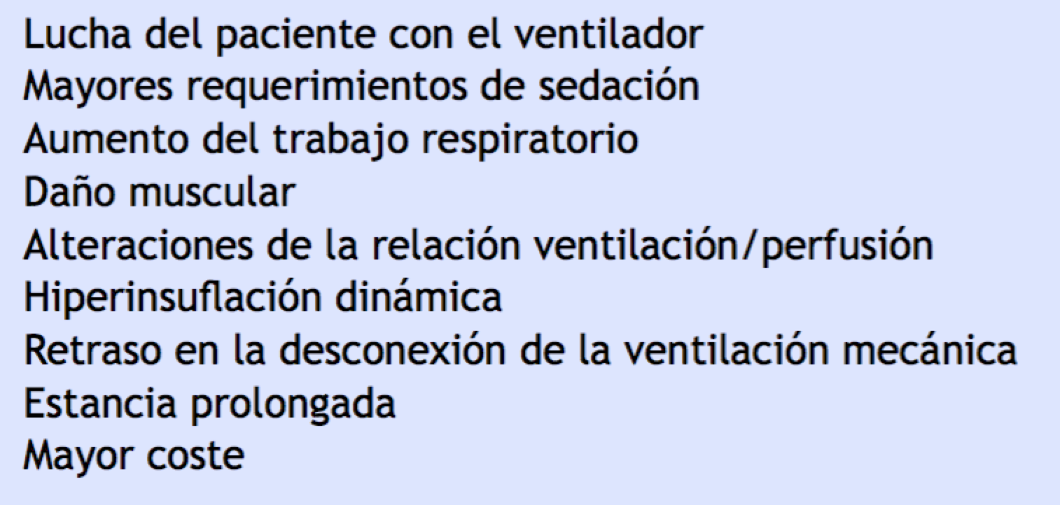
Asincronía Paciente-Ventilador
Efectos adversos
INEFICACIA
INEFICIENCIA
López S. Revista de Patología Respiratoria. 2012

Slide 6
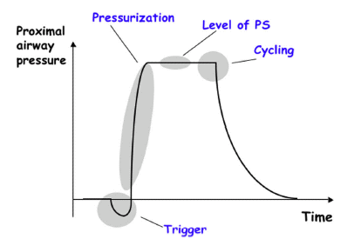
Tipos de asincronía
Curva de Presión
Presurización
Nivel de PS
Presión vía aérea proximal
Ciclado
Tiempo
Trigger
Jolliet P. Critical Care 2006
Notes:
Cuando hablemos de VMNI nos referiremos fundamentalmente de VPP y presurométricos (modo de VMNI con más éxito en pacientes agudos) → típica curva de presión-tiempo en modo ventilatorio presurométrico
EN ROJO → PUNTOS DE ASINCRONIA (las más importantes y las que vamos a explicar)

Slide 7
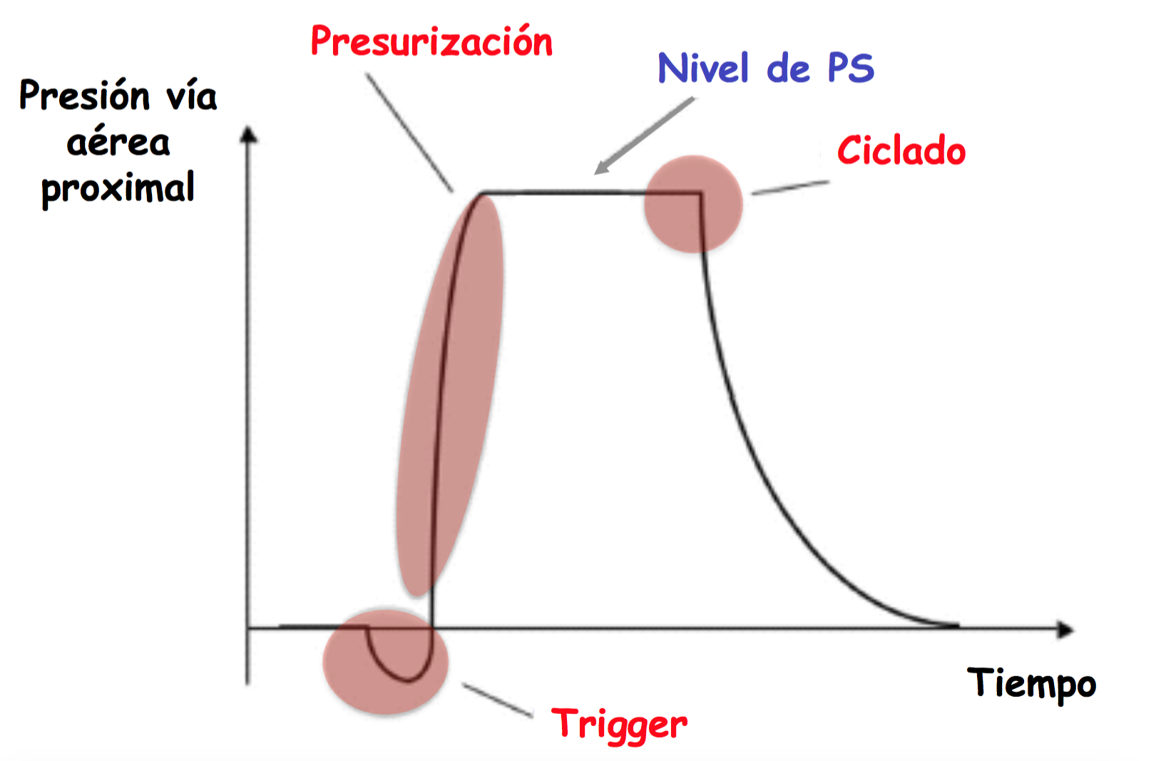
Asincronías en fase de trigger
(paso de espiración a inspiración)

Slide 8
Asincronía de trigger
Esfuerzo - “disparo”
Auto-trigger
Esfuerzos ineficaces
Retraso de trigger

Slide 9
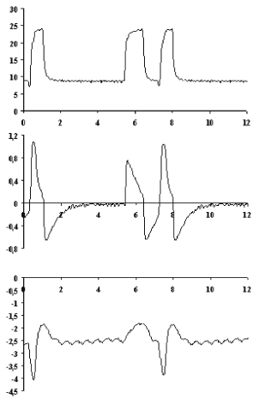
Auto-trigger
P_{aw} (cmH₂O)
Flujo (L/s)
P_{es} (cmH₂O)
X
P_{es} = contracción diafragmática
Georgopoulos D. Intensive Care Med 2006
Notes:
Curvas de Paw, flujo (inspiration up) y presión esofágica en un paciente ventilado en modo Presión Soporte.
P_{es} = activación diafragmática (valor negativo porque equivale a la presión pleural)
Ciclo de activación normal (p.e 1º ciclo): el esfuerzo es detectado y provoca una asistencia de flujo del respirador
Óvalos Azules: 2 señales de activación diafragmática y 2 señales de trigger,
Flechas Rojas: ciclo respiratorio no precedido de activación diafragmática (y por tanto, tampoco se aprecia señal de trigger).
La 2ª respiración se “dispara” en ausencia de esfuerzo inspiratorio del paciente (no hay un descenso de Paw y Pes) → el perfil es diferente entre las ondas de Presión y Flujo, según sean respiraciones disparadas y no disparadas (ciclado por flujo vs tiempo).
Véase también la distorsión del trazado de flujo (también de la señal de Pes) debida a latidos cardiacos agua y/o secreciones en la tubuladura.

Slide 10
Auto-trigger
Entrega de flujo del ventilador sin esfuerzo del paciente
Artefactos en el circuito del ventilador*
  agua / secreciones en el circuito
Fugas*
Oscilaciones cardiacas*
¿Qué podemos hacer?
Eliminar o minimizar fugas
Aumentar el umbral de disparo → trigger “más duro”
Notes:
* al final de espiración, en caso de trigger inspiratorio muy sensible

Slide 11
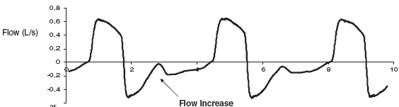
Esfuerzos ineficaces
Flujo L/s
No asistencia
Presión
vía aérea (cmH₂O)
Caída de presión
Presión
Esofágica
(cmH₂O)
Esfuerzos inspiratorios no efectivos
P_{es} = contracción diafragmática
Thille AW. Clin Pulm Med 2007
Notes:
Es la asincronía opuesta al auto-trigger.
Son muy comunes y pueden apreciarse por la inspección de las curvas flujo-tiempo o Paw–tiempo.
Hay ciclos activados por esfuerzos del paciente y otros no.

Slide 12
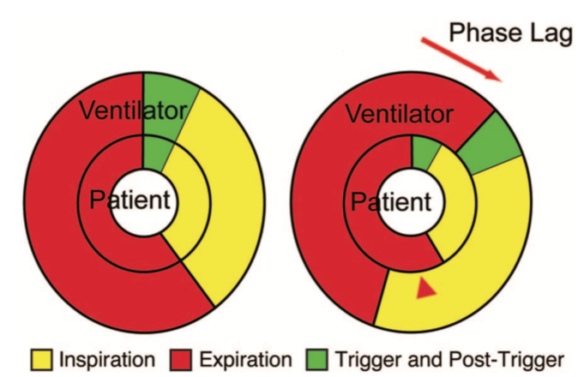
Retraso de trigger (Rt)
Trigger
Inspiration
Expiration
MacIntyre NR. Respir Care 2011
Notes:
Izquierda: Perfecta sincronización (trigger, TI y TE) entre paciente y ventilador.
Derecha: Fase de retraso en los ciclos → giro a la derecha de la parte exterior de la esfera (ventilador).

Slide 13


Retraso de trigger (Rt)
Asincronía Tiempos Neural y Mecánico
Ti diferido
Presión
vía aérea (cmH₂O)
TiM
Rt
Flujo L/s
EMGd
TiN
TE
Tassaux D. Am J Respir Crit Care Med 2005
Notes:
TiM: tiempo inspiratorio mecánico. TiN tiempo inspiratorio neural. TE: tiempo espiratorio
Desfase entre tiempo neural y mecánico → TiM se solapa con el TE del paciente
Consecuencias:
Asistencia deficiente a la demanda del paciente
Esfuerzo ineficaz desperdiciado. Ti diferido→ TiM que ocupa el tiempo espiratorio del paciente

Slide 14
Esfuerzo ineficaz y retraso trigger
No entrega de flujo / demora del ventilador a pesar del esfuerzo del paciente
Factores del paciente
  Auto PEEP
  Bajo impulso respiratorio central (drive)
  Debilidad-fatiga muscular
Factores del respirador*
  Soporte excesivo
  “Asincronía espiratoria”
    tiempo inspiratorio mecánico > tiempo inspiratorio neural
¿Qué podemos hacer?
Notes:
Causas comunes para esfuerzo ineficaz y retraso de trigger
14

Slide 15
Esfuerzo ineficaz y retraso trigger
¿Qué podemos hacer?
Reducir la PEEPi
  VT bajos y tiempos espiratorios prolongados
  Reducir Raw (broncodilatadores)
  acortar la incursión de la asistencia ventilatoria (TIM) en el TE del paciente*
Aumentar drive-fuerza muscular inspiratoria
  reducir-retirar la sedación
  corrección de alcalemia
Aplicar PEEP externa
Disminuir umbral del trigger
Reducir nivel de PS*

Slide 16
Asincronías en fase de presurización

Slide 17
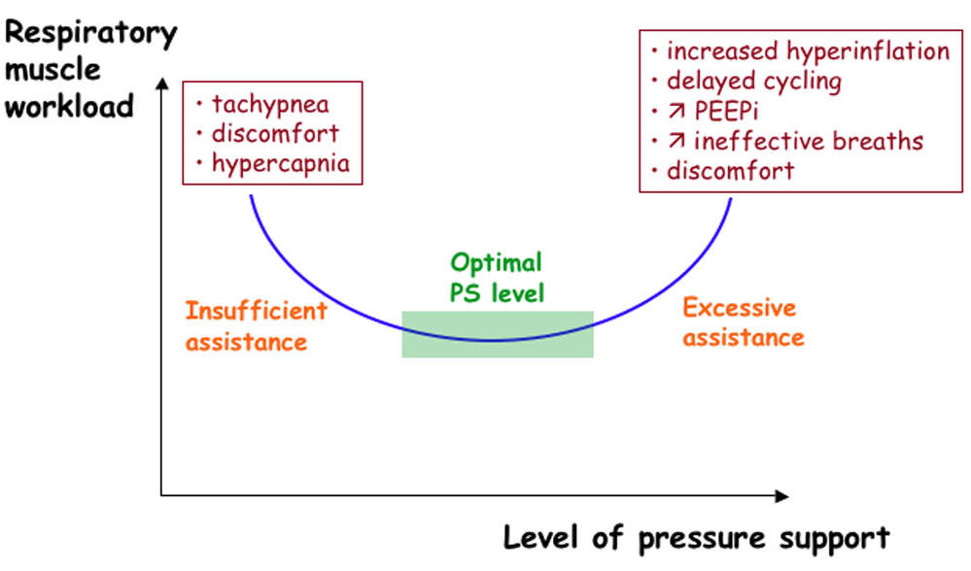
Asincronías en fase de presurización
Carga muscular inspiratoria
Ciclado diferido
↑PEEPI
↑esfuerzos ineficaces
Disconfort
Taquipnea
Disconfort
Hipercapnia
PS óptima
Insuficiente
asistencia
Excesiva
asistencia
Nivel de Presión Soporte
Jolliet P. Critical Care 2006
Notes:
PRESURIZACIÓN: asistencia proporcionada durante la fase de insuflación (PS y rampa ó “rise time”)
Tanto una PS insuficiente como excesiva puede conducir a aumento del WOB (work of breath).

Slide 18
Asincronías en fase de presurización
Flujo inadecuado
  efecto “rise time”
Doble trigger

Slide 19
Flujo insuficiente
El ventilador no suple la demanda de flujo del paciente
20
Presión
vía aérea (cmH₂O)
15
10
5
0
80
60
40
Flujo (L/s)
20
0
-20
-40
Nilsestuen J. Resp Care 2005
Notes:
Se muestran curvas de presión y flujo. Fase de presurización.
Una menor “rise time” obliga a mayor esfuerzo inspiratorio después del trigger, a tenor de lo visto en la forma de las curvas de presión (incremento progresivo de la concavidad en las curvas 2, 3 y 4).
El trigger funciona OK ya que pequeños esfuerzos (flechas finas → correlacionan inicio del esfuerzo con la entrega de flujo) abren la válvula y se produce la entrega de flujo (NO interpretar como asincronía de trigger).
La forma de la curva de presión se debe a flujo insuficiente (flechas de bloque).

Slide 20
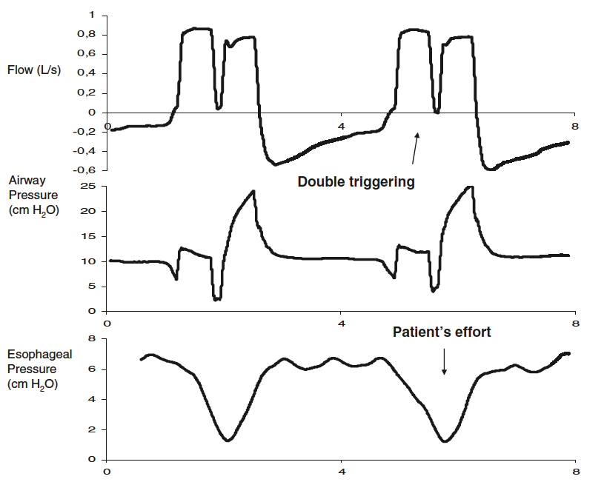
“Doble Trigger”
Flujo L/s
Doble-trigger
Presión
vía aérea (cmH₂O)
Esfuerzos inspiratorio
Presión
Esofágica
(cmH₂O)
Thille AW. Clin Pulm Med 2007
Notes:
Registros del flujo y Paw que muestran doble trigger → se registran 2 ciclos consecutivos del ventilador activados por el mismo esfuerzo del paciente (flecha) → en respiradores con programación de TiM muy cortos → El esfuerzo inspiratorio del paciente continúa más allá del fin de la asistencia de ventilador y provoca una 2ª insuflación del respirador.

Slide 21
Asincronías en fase de presurización
Rise time / doble trigger
¿Qué podemos hacer?
Flujo inspiratorio insuficiente
  Pico de flujo inspiratorio mínimo (>60 L/min)
Doble trigger
  En el respirador: Prolongar tiempo inspiratorio “mecánico” (aumentar PS)
  En el paciente: Sedación “suave”

Slide 22
Asincronías ESPIRATORIAS ó en fase de ciclado
(paso de inspiración a espiración)

Slide 23
Asincronías en fase de ciclado / ESPIRATORIAS
Ciclado precoz
Ciclado diferido

Slide 24
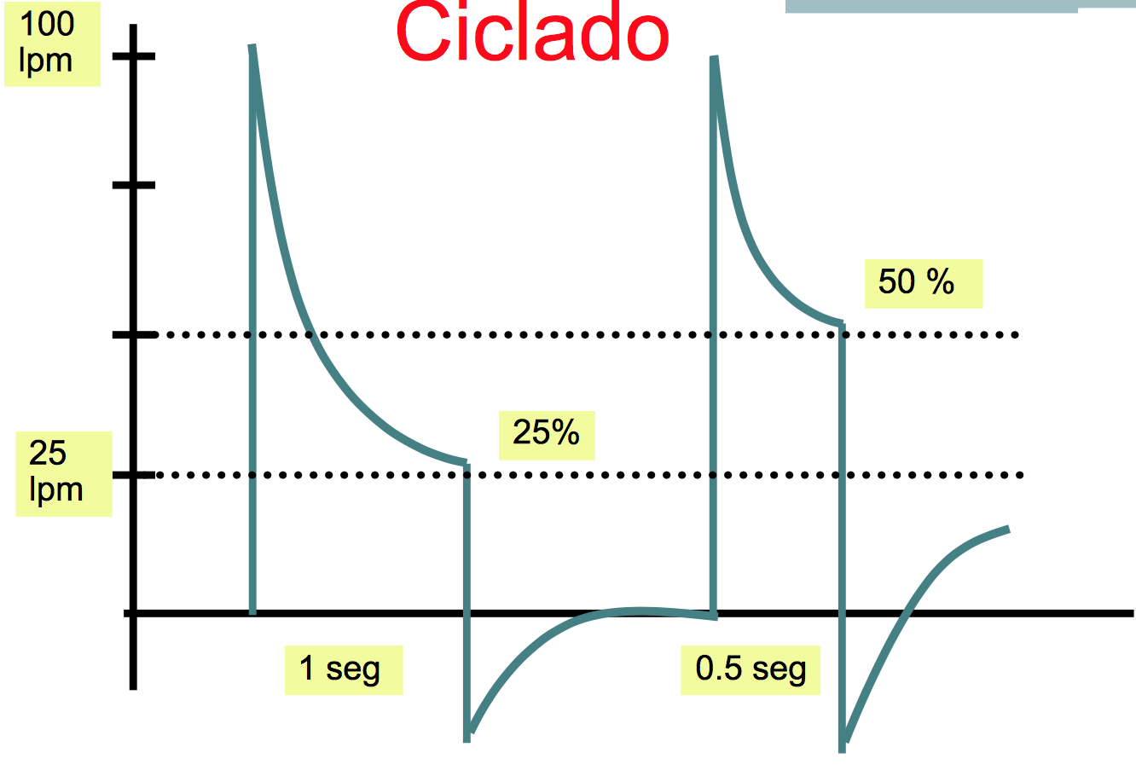
Criterio de Ciclado
S/T
Ciclado por tiempo
  Tiempo inspiratorio prefijado
  Tiempo de IPAP de 3 seg
Ciclado por Flujo
  Caída del flujo (25% pico de flujo)
Ciclado por flujo

Slide 25
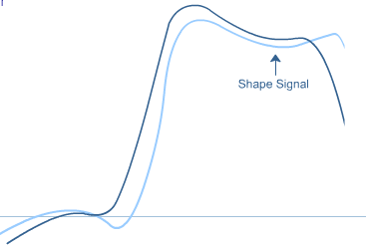
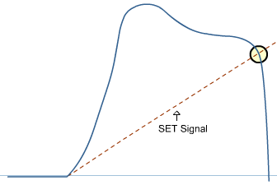
Criterio de Ciclado
S/T
autotrack
Punto de entrecruzamiento de señales
para ciclar a EPAP
Señal de flujo real
Punto de entrecruzamiento de SET
para ciclar a EPAP
Shape Signal
Ciclado por señal de flujo
  Señal de flujo “autotrack”
  Spontaneous Expiratory Threshold (SET)
Punto de entrecruzamiento de señales
para activar a IPAP
SET

Slide 26

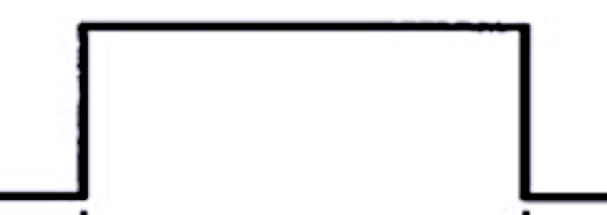

Asincronías en fase de ciclado / ESPIRATORIAS
No existe concordancia entre los tiempos neural (paciente) y mecánico (ventilador)
Tiempo mecánico < Tiempo neural
  Bajo nivel de PS
  Criterio de ciclado alto (pe. 75%)
  Constante de tiempo reducida (edema pulmonar)
Tiempo mecánico > Tiempo neural
  PS excesiva
  Criterio de ciclado bajo (pe. 10%)
  AEPOC (constante de tiempo aumentada)
Notes:
26

Slide 27
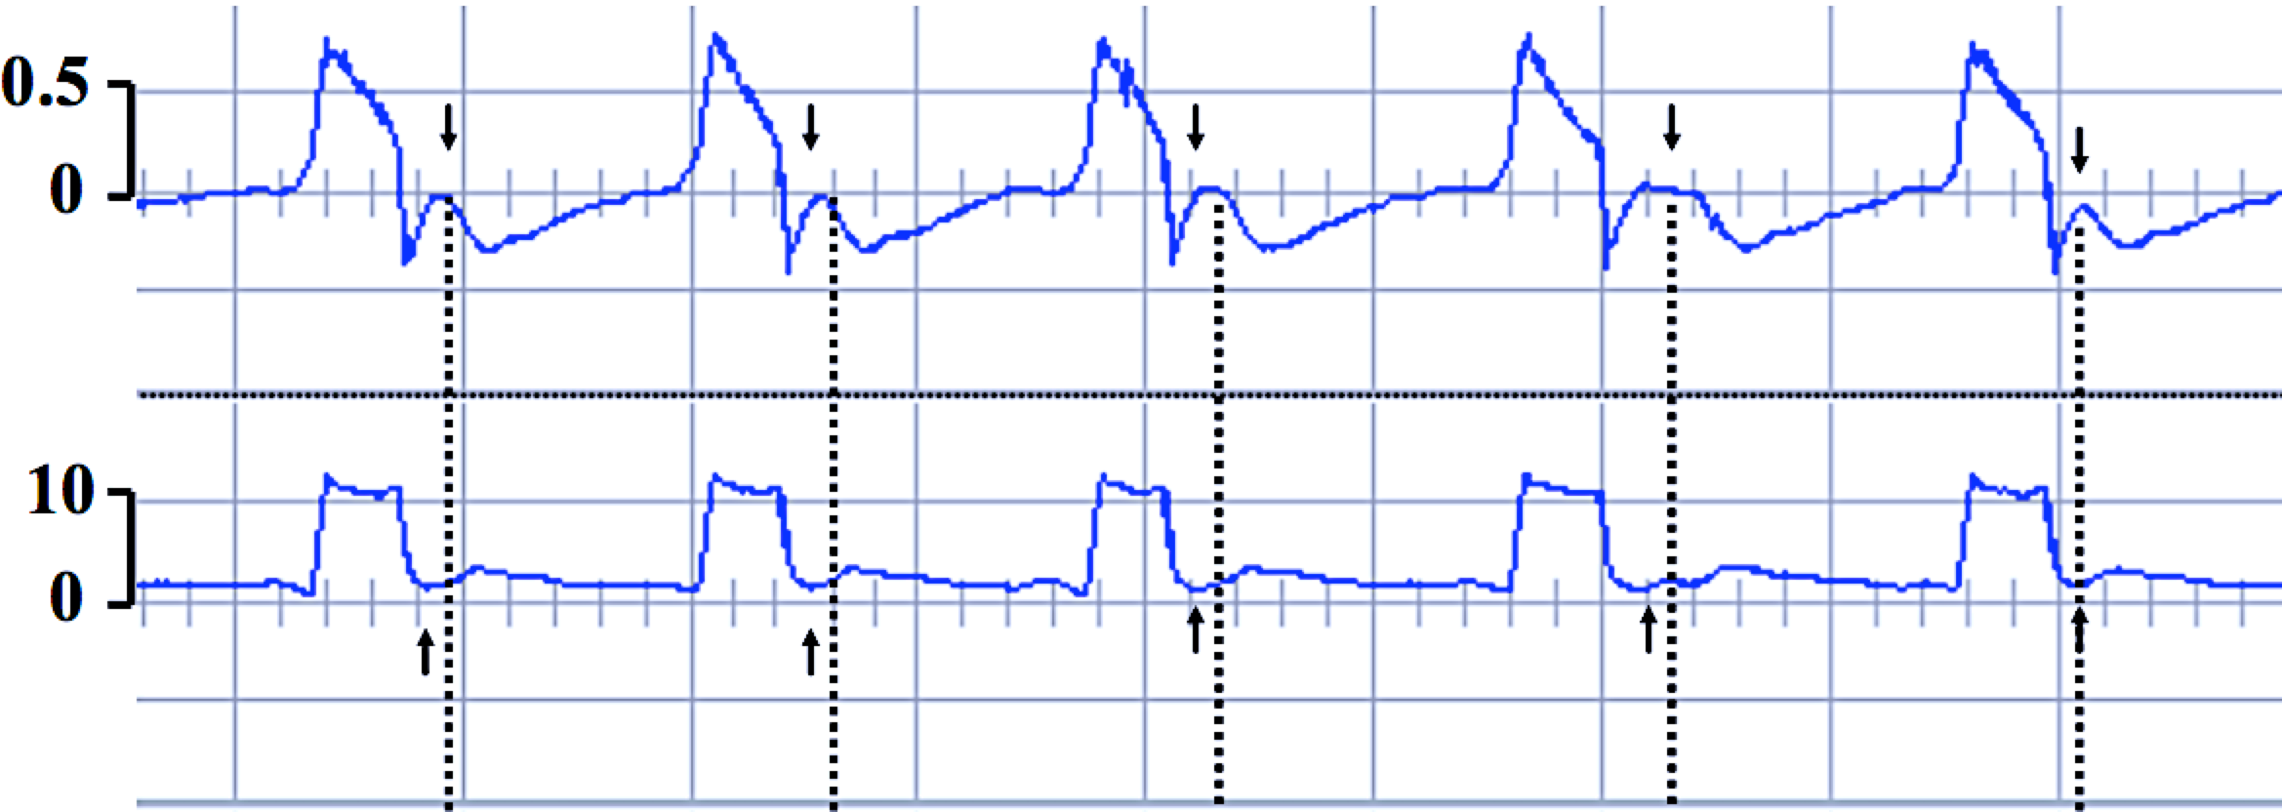



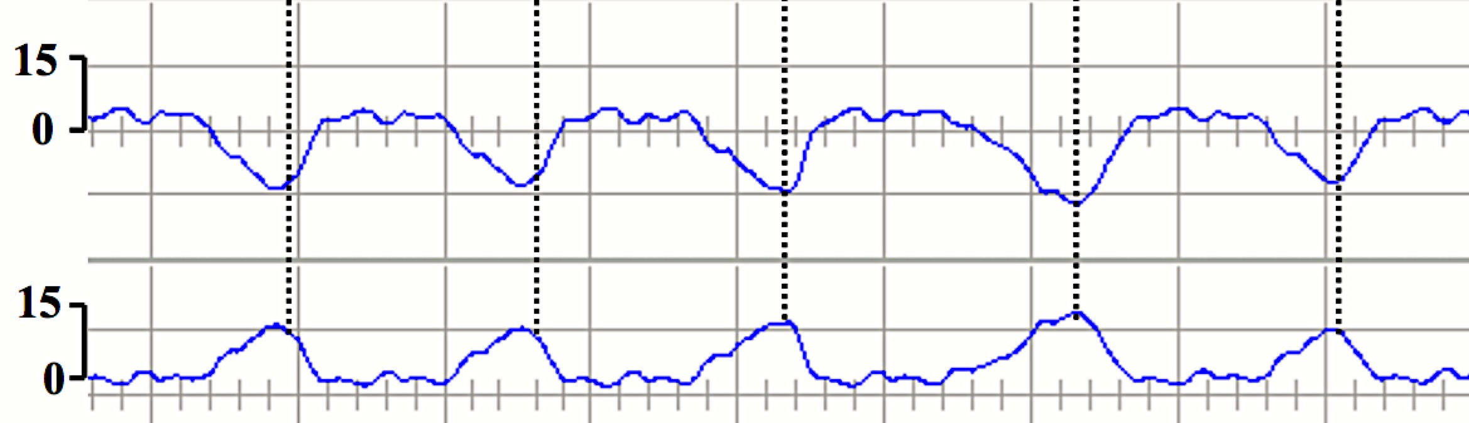

Asincronías en fase de ciclado
Ti mecánico < Ti neural
Asincronía por
Ciclado precoz
Ti
Neural
Georgopoulos D. Intensive Care Med 2006
Notes:
Flujo, presión de la vía aérea (Paw), presión esofágica (Pes) y presión transdiafragmática (Pdi) en función del tiempo en un paciente ventilado con Pcontrol /PS con criterio alto de ciclado, <25%).
Se parece al doble trigger
Observe la distorsión de las ondas de flujo y de Paw en la fase espiratoria (flechas) causada por la actividad continuada de los músculos inspiratorios.
Diferencia del doble trigger → NO hay una 2ª asistencia del respirador durante el mismo esfuerzo inspiratorio (es insuficiente para activar al respirador)

Slide 28
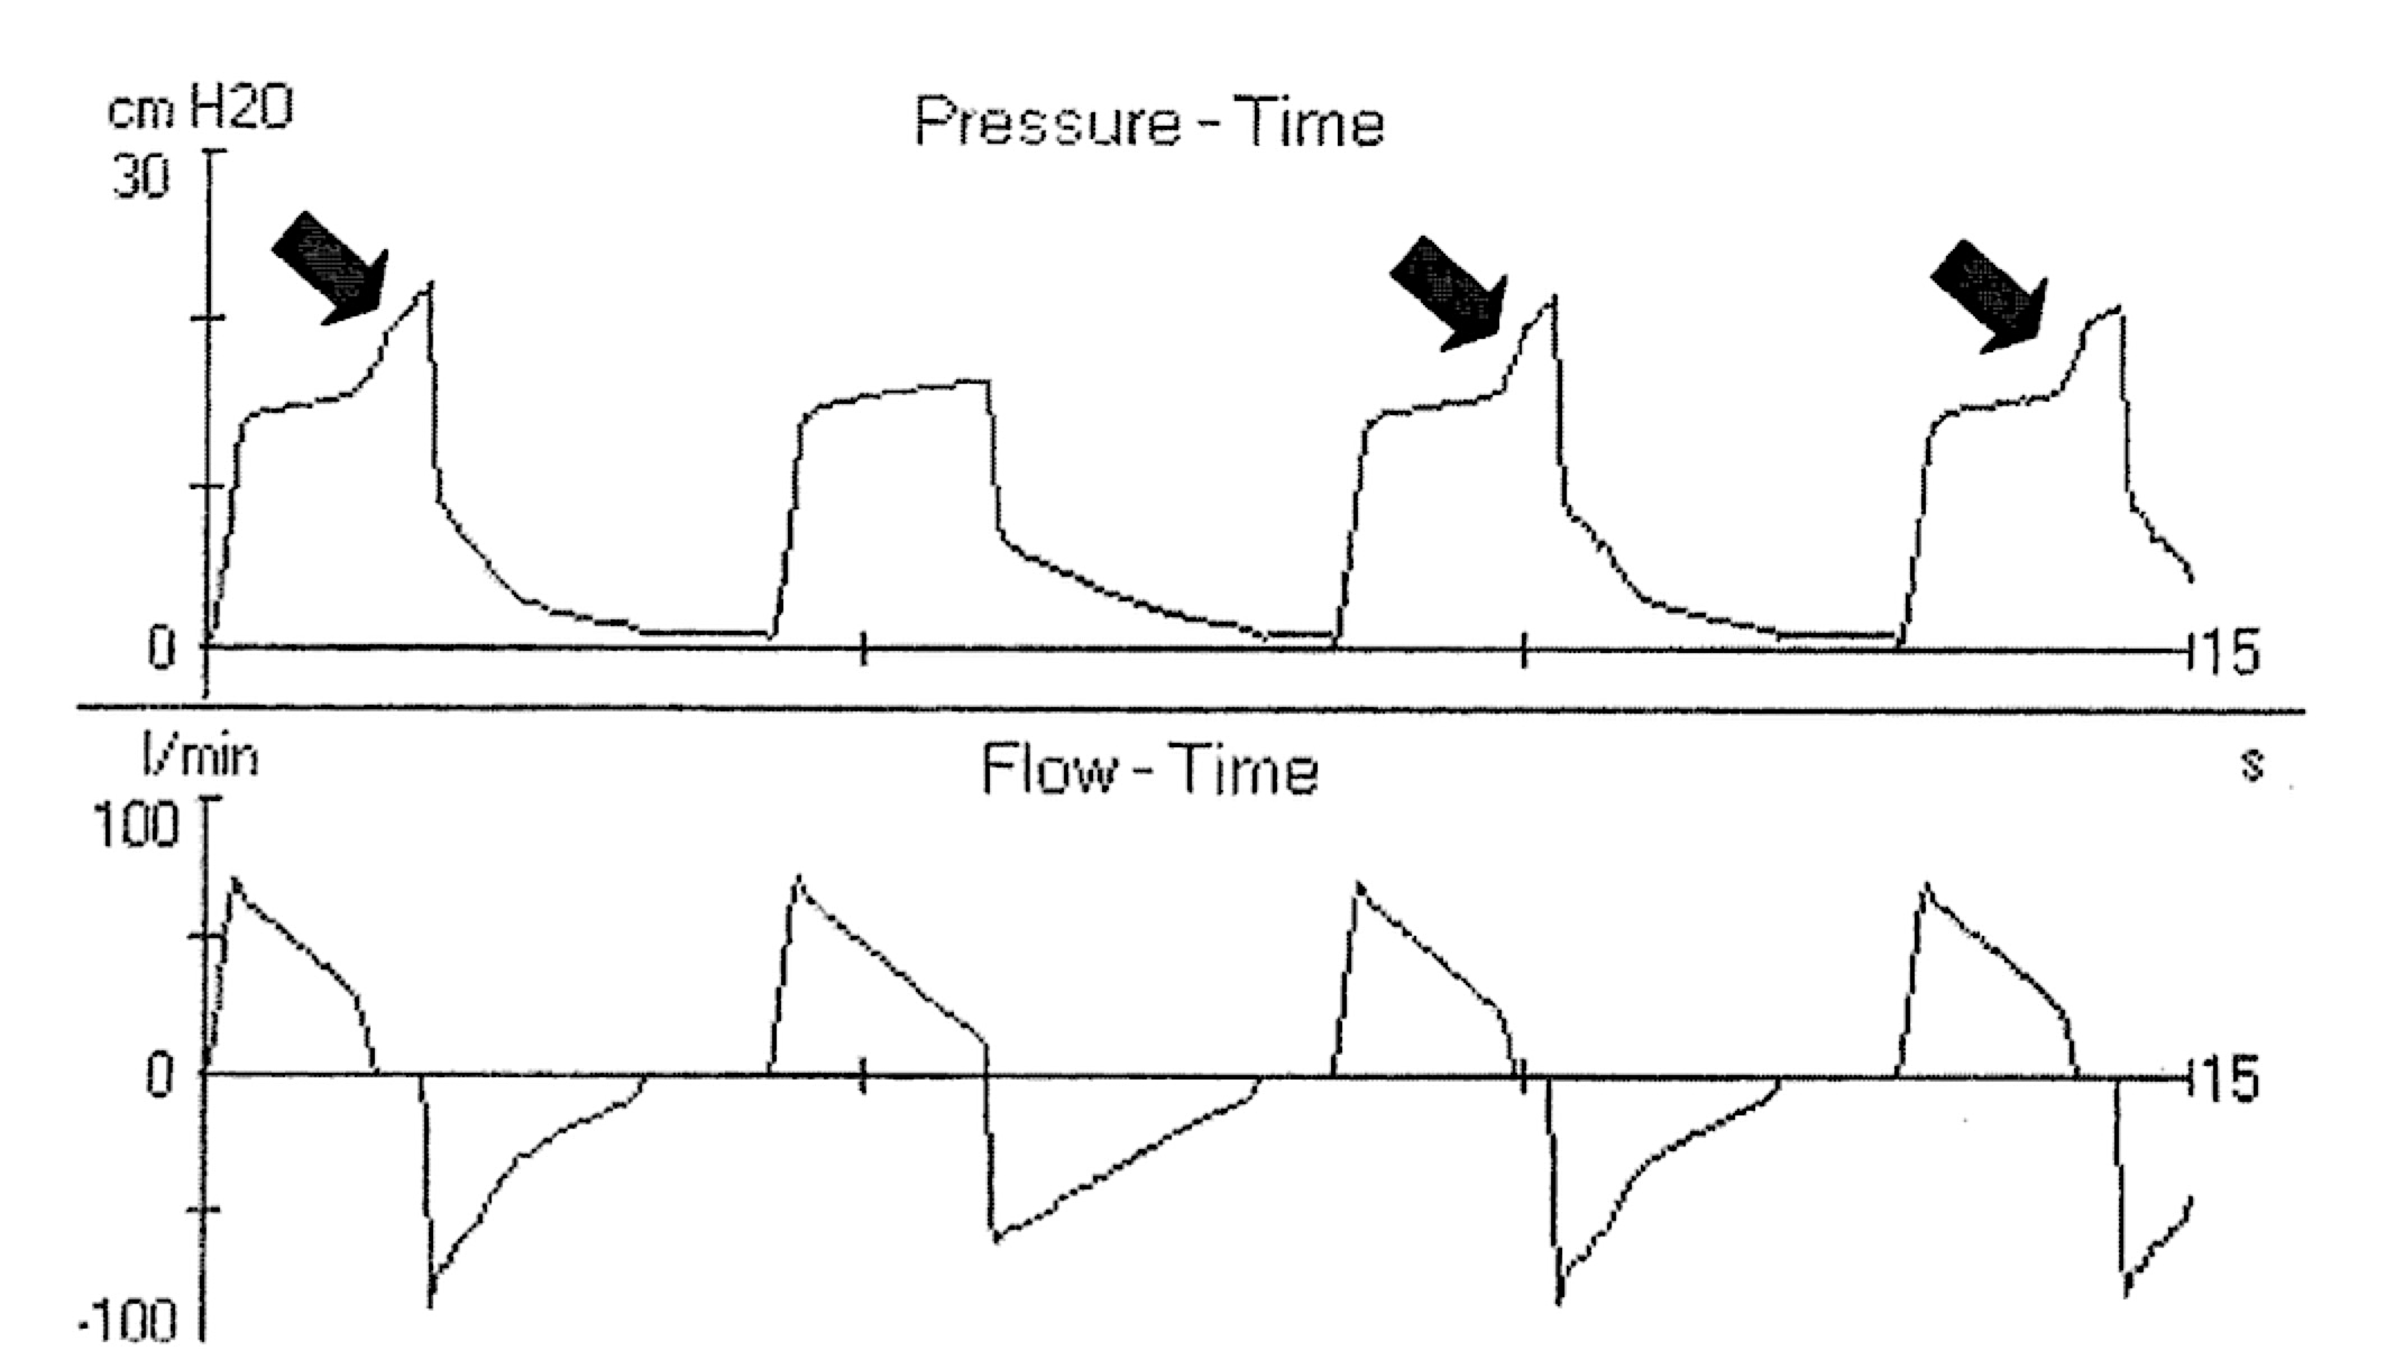
Asincronías en fase de ciclado
Ti mecánico > Ti neural
Presión
vía aérea (cmH₂O)
Asincronía por
Ciclado diferido
Flujo L/min
Nilsestuen JO. Resp Care 2005
Notes:
Tiempo mecánico prolongado y respuesta del sujeto:
Esfuerzo espiratorio (o cierre de glotis) del sujeto antes del final del TiM, lo que provoca picos de presión (flechas).
Obsérvese que ocasiona una pequeña meseta de flujo cero (al final de la fase inspiratoria de la señal de flujo), que indica que el flujo se ha interrumpido.
La SOLUCIÓN es en este caso → reducir el tiempo inspiratorio / PS en el ventilador.

Slide 29
Asincronía paciente-ventilador
Conclusiones
Desadaptación
Fallo Trigger
Fallo Presurización
(flujo insuficiente)
Fallo Ciclado
Causa
Taquipnea
Contracción ECM
Signos faciales
Paradoja abdominal
Consecuencias
Inspiraciones fallidas
1. Espiración activa
2. Esfuerzo inspiratorio prolongado
Solución
▲ EPAP
▲ Sensibilidad trigger
▲ IPAP
▲ Rise Time
1º ▼ IPAP / TI
2º ▲ IPAP / TI
M. Herrera

Slide 30
Gracias por la atención prestada
Grupo de Trabajo de VMNI
www.gtvmni.es
© de los autores, 2015

